Slide 1
Eines de Disseny
Grup 4 - Portes
Adrià Brú Cortés
Miquel Limón Vallés
Lluís Pujadas Prat

Slide 2
Objectius
Controlar la pujada i baixada de les finestres d’un cotxe, així com l’obertura i tancament de les portes.
Comunicar-se amb un agent extern (clau de cotxe) de forma inalàmbrica mitjançant RFID.
Aturar la pujada de les finestres en detectar un pic de corrent.

Slide 3
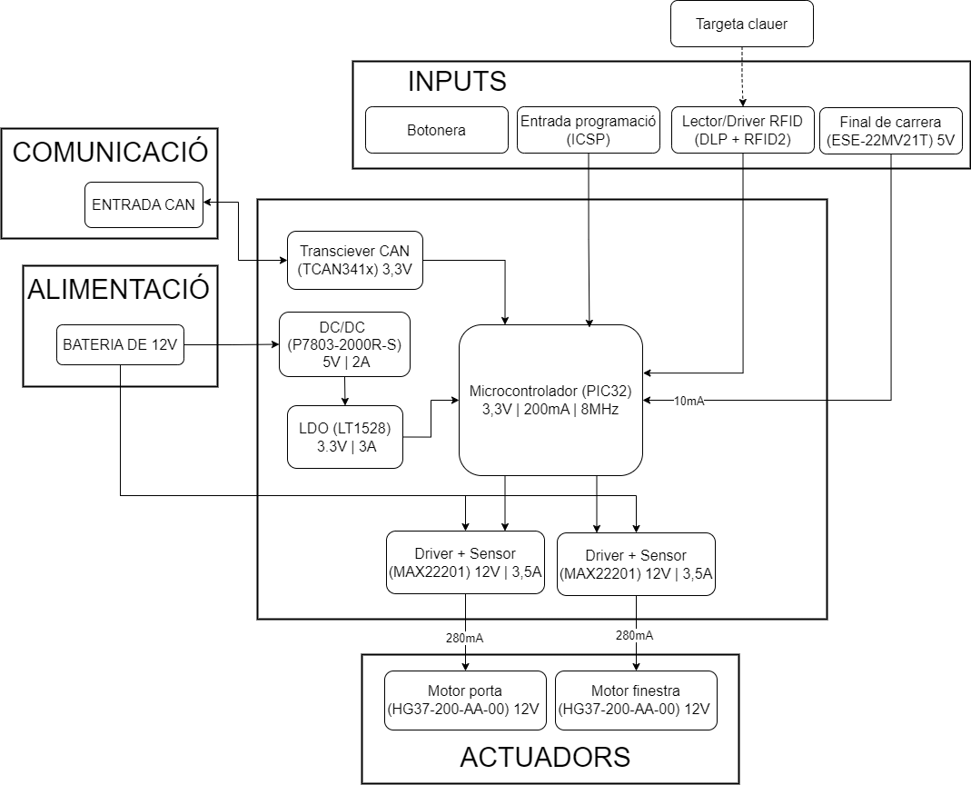
Diagrama de Blocs

Slide 4
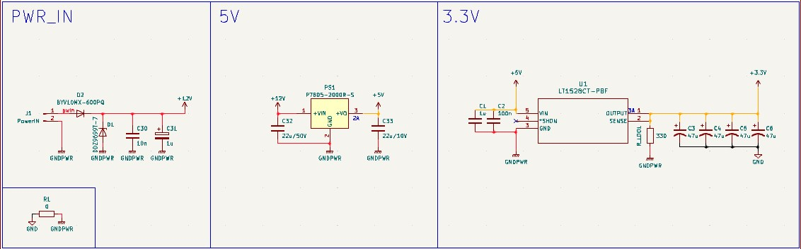
Esquemàtic - Alimentació

Slide 5
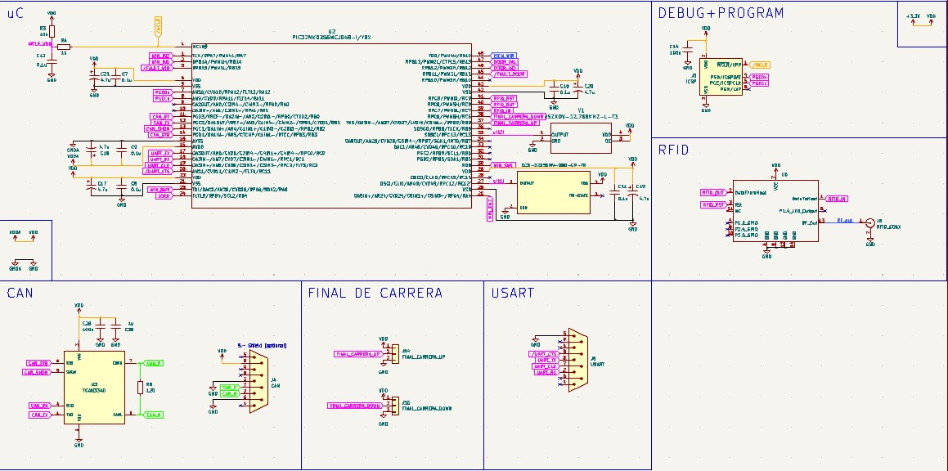
Esquemàtic - Digital

Slide 6
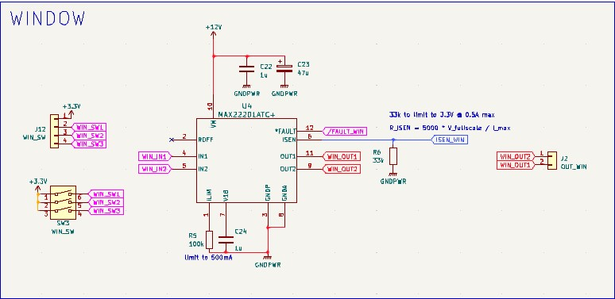
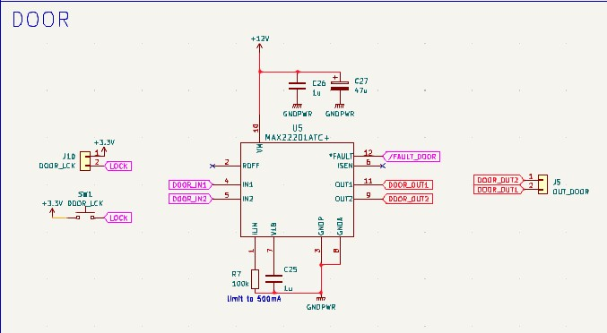
Esquemàtic - Actuadors

Slide 7
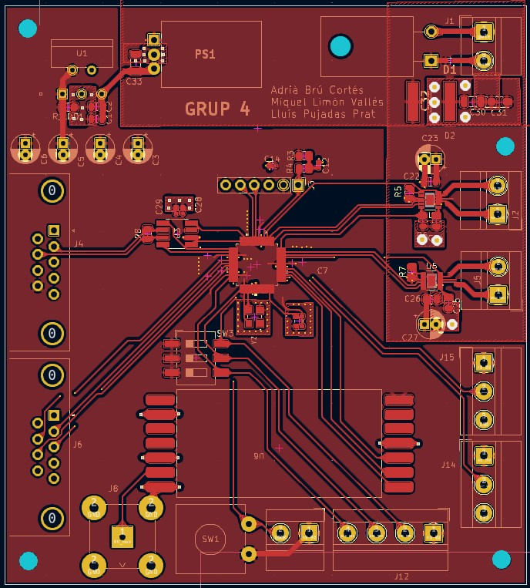
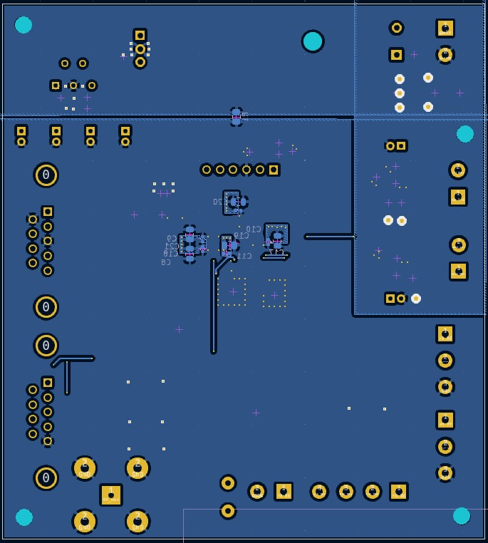
Layout

Slide 8
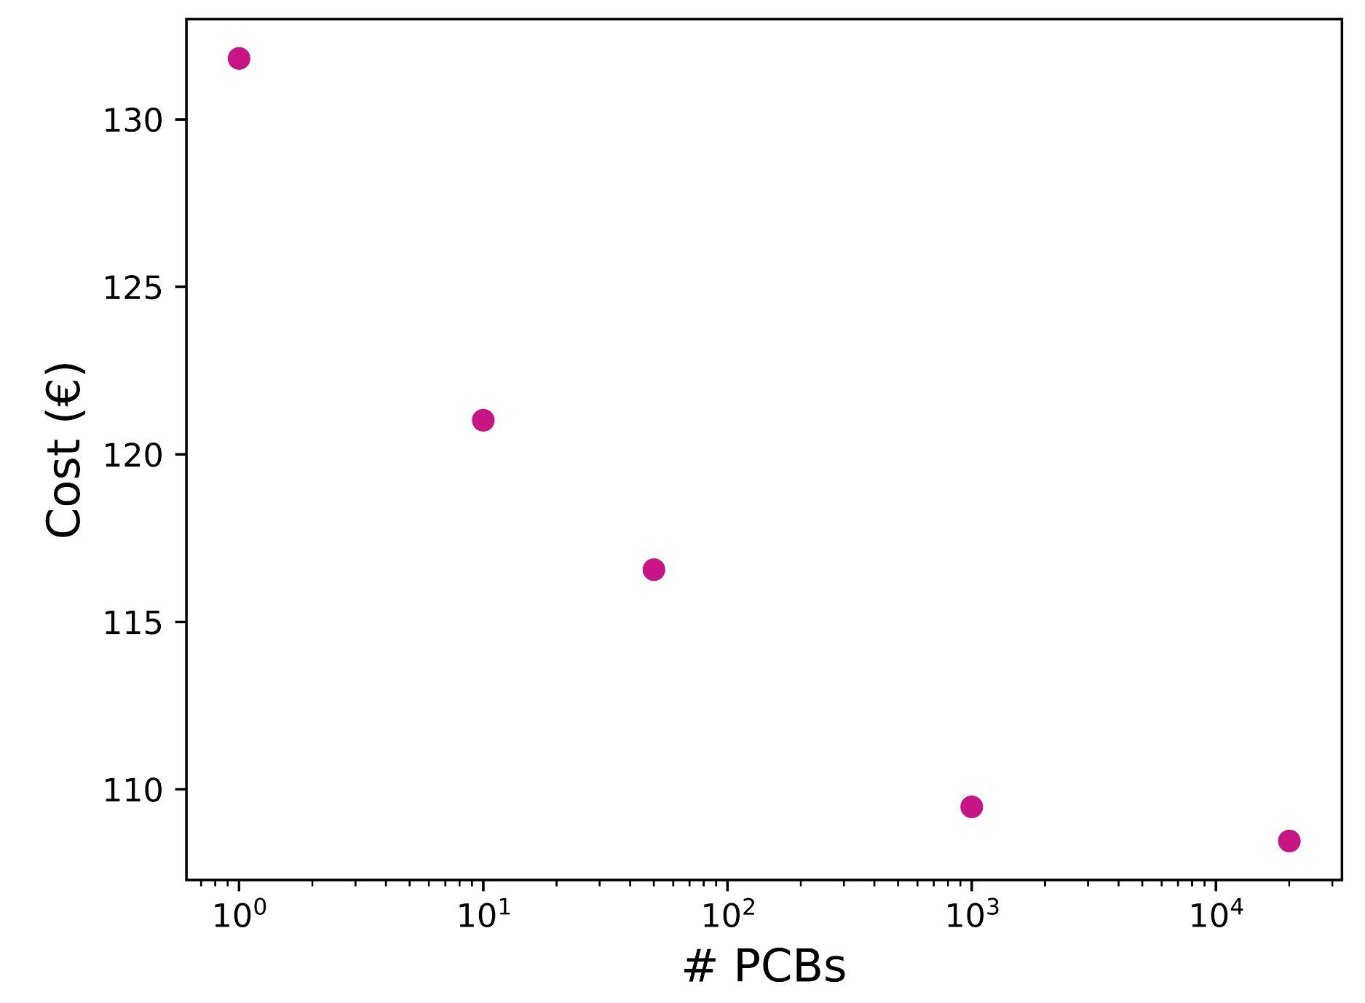
Pressupost

